Slide 1
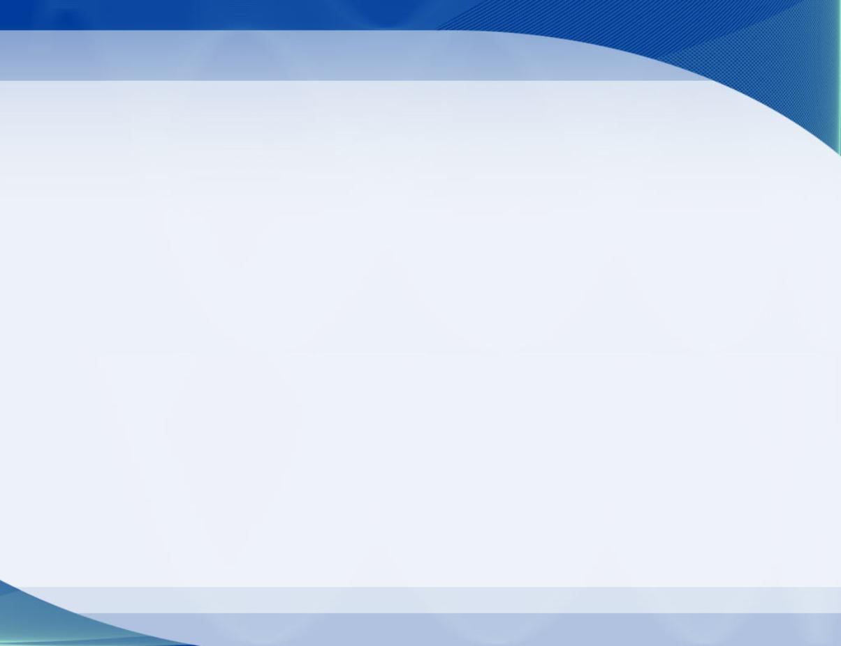

«БУДЬ ЗДОРОВЫМ! ТАНЦУЙ!»
ГИМНАЗИЯ №22
«RESPECT»
НИЖНЕКАМСК
23 июня 2016 год
23 июня 2016 года в гимназии №22 состоялся
флеш-моб Будь здоровым! Танцуй!»,
который проходил на территории гимназии,
а так же в парке чтения и отдыха им. Г.Тукая.
Участниками стали ребята из пришкольного и летнего трудового отряда.
В акции приняло участие свыше 200 человек.
https://edu.tatar.ru/nkamsk/gim22
https://m.vk.com/golden_school

Slide 2
